Slide 1


non
Ong
học
việc

Slide 2



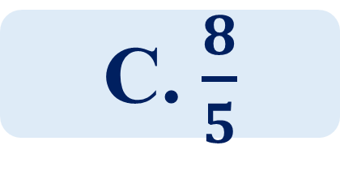
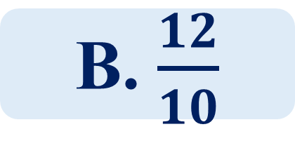
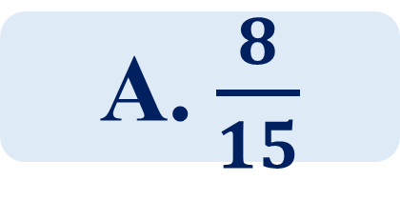
$\frac{4}{5}×\frac{2}{3}$ = ?
A. $\frac{8}{15}$
B. $\frac{12}{10}$
C. $\frac{8}{5}$

Slide 3

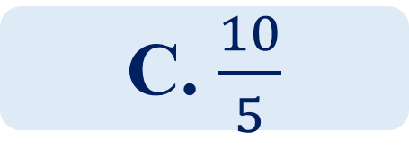
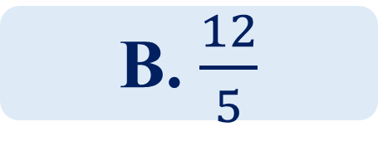
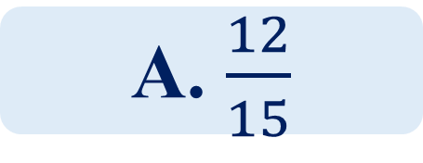
3 x $\frac{4}{5}$= ?
A. $\frac{12}{15}$
B. $\frac{12}{5}$
C. $\frac{10}{5}$

Slide 4
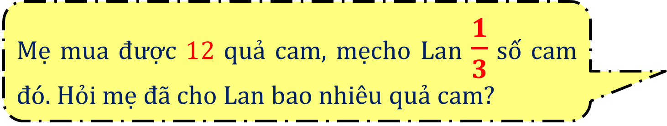
Mẹ mua được 12 quả cam, mẹcho Lan $\frac{1}{3}$ số cam đó. Hỏi mẹ đã cho Lan bao nhiêu quả cam?
A. 3 quả
B. 36 quả
C. 4 quả

Slide 5












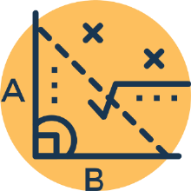

Toán
Toán

Slide 6





Slide 7

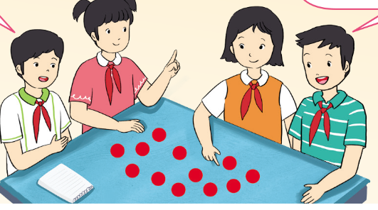
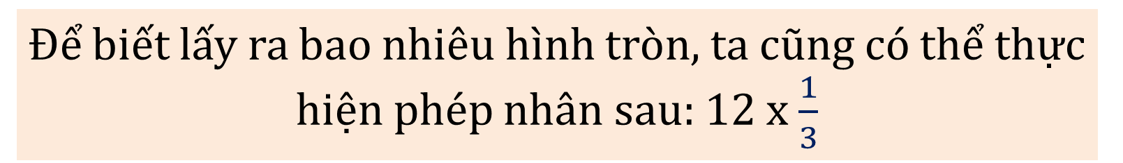
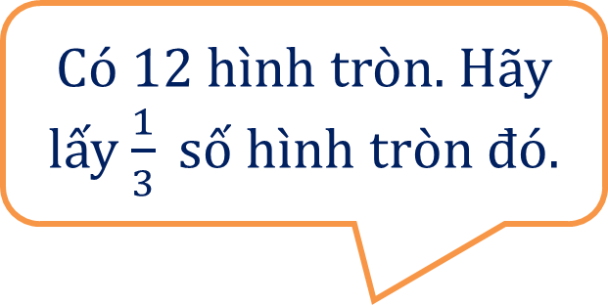
Có 12 hình tròn. Hãy lấy $\frac{1}{3} số hình tròn đó.$
Cần lấy ra bao nhiêu hình tròn?
Để biết lấy ra bao nhiêu hình tròn, ta cũng có thể thực hiện phép nhân sau: 12 x $\frac{1}{3}$

Slide 8
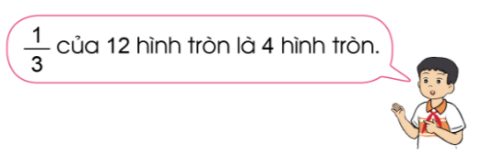

A. TÌM PHÂN SỐ CỦA MỘT SỐ
Ví dụ: Có 12 hình tròn. Tìm $\frac{2}{3}$ của 12 hình tròn đó.
$$\frac{1}{3}$$

Slide 9
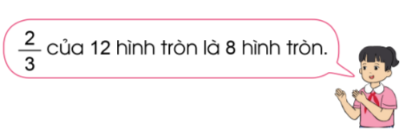

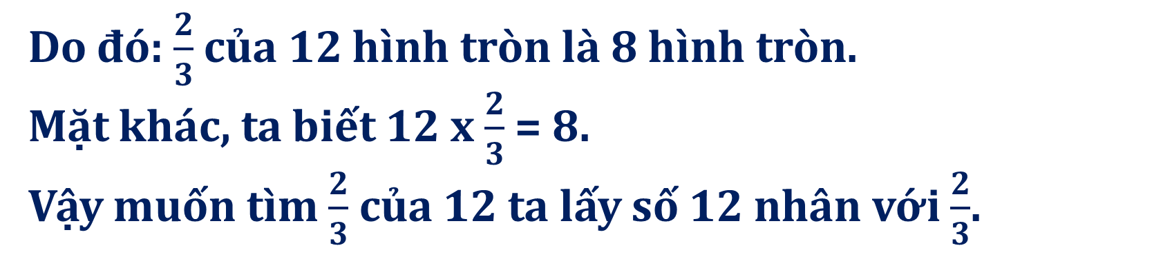
$$\frac{2}{3}$$
Do đó: $\frac{2}{3}$ của 12 hình tròn là 8 hình tròn.
Mặt khác, ta biết 12 x $\frac{2}{3}$ = 8.
Vậy muốn tìm $\frac{2}{3}$ của 12 ta lấy số 12 nhân với $\frac{2}{3}$.

Slide 10

Ví dụ:
Tìm:
Member 1
Member 2
15 x 3 : 5 = 9
Member 3
3
3
a) của 15
×
=
15 =
9
5
5
15 : 5 x 3 = 9
40 x 3 : 8 = 15
3
3
×
15
b) của 40
=
40 =
8
8
40 : 8 x 3 = 15

Slide 11


Vậy muốn tìm phân số của một số ta làm thế nào?
Muốn tìm phân số của một số ta lấy số đó nhân với phân số đã cho.

Slide 12


Slide 13
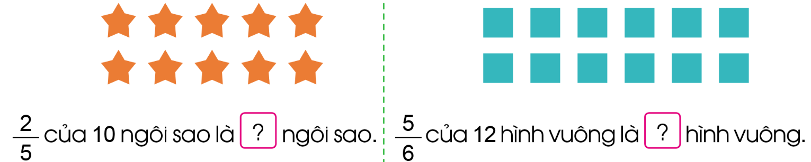
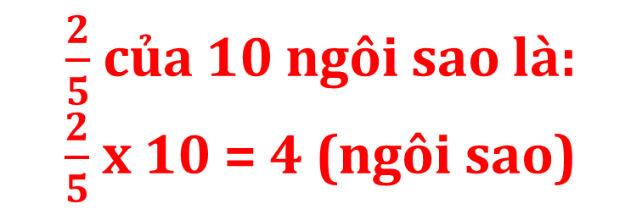
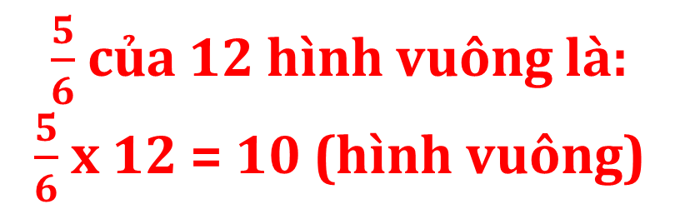
1. Số?
$\frac{5}{6}$ của 12 hình vuông là:
$\frac{5}{6}$ x 12 = 10 (hình vuông)
$\frac{2}{5}$ của 10 ngôi sao là:
$\frac{2}{5}$ x 10 = 4 (ngôi sao)

Slide 14
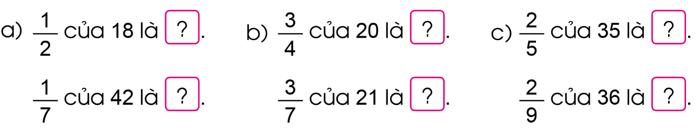
2. Tìm phân số của một số trong mỗi trường hợp sau
9
15
14
6
9
8

Slide 15


Slide 16


Hôm nay, mẹ mang 100 000 đồng đi chợ. Mẹ đã mua hàng hết $\frac{3}{4}$ số tiền mẹ mang đi. Vậy em tính xem mẹ đã mua hàng hết bao nhiêu tiền?

Slide 17
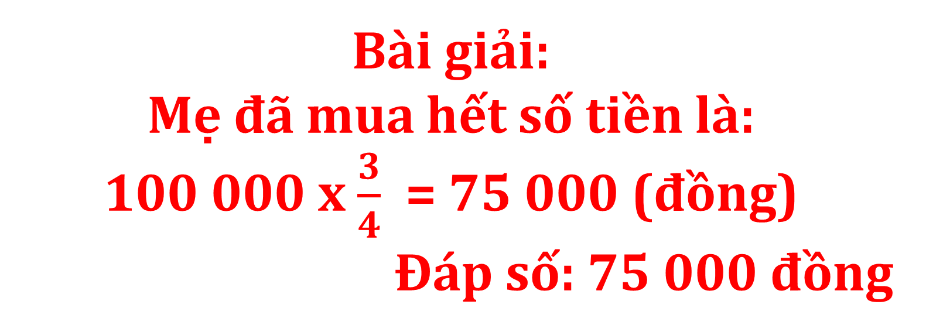
Bài giải:
Mẹ đã mua hết số tiền là:
100 000 x $\frac{3}{4}$ = 75 000 (đồng)
Đáp số: 75 000 đồng

Slide 18



